Slide 1
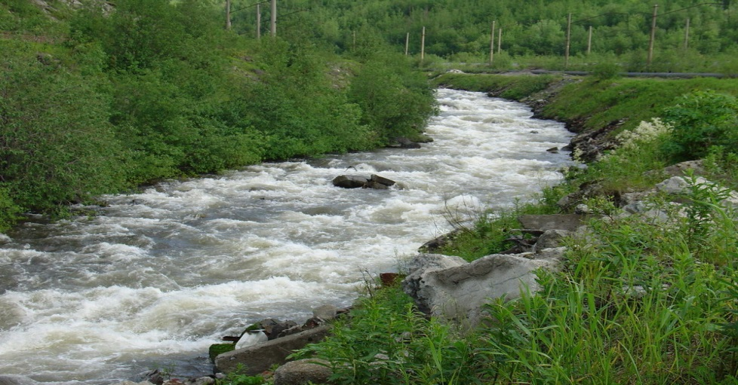
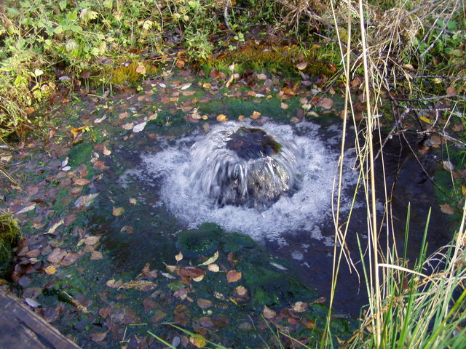
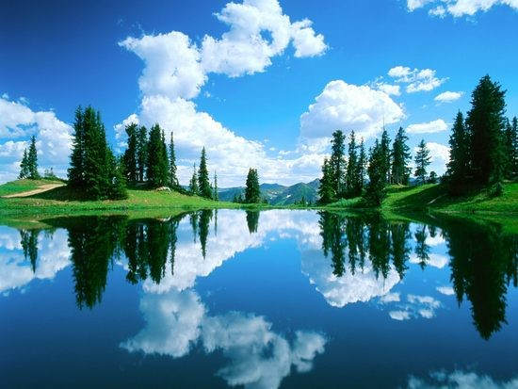
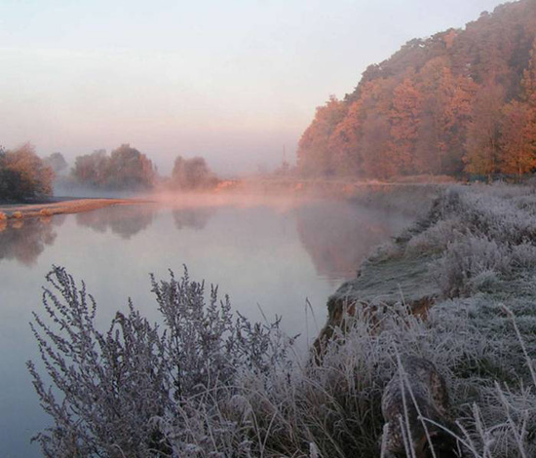
В О Д А

Slide 2
Через нос проходит в грудь и обратный держит путь. Oн невидимый, и всё же, без него мы жить не можем.

Slide 5
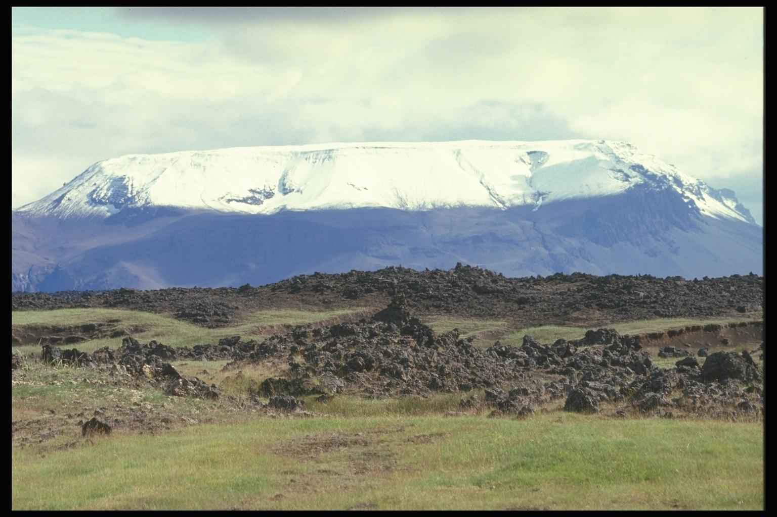
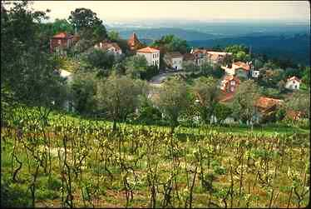
Бьют меня ногами,
Режут грудь ножами.
Каждый хочет растоптать.
А я с подарками опять.
земля

Slide 6
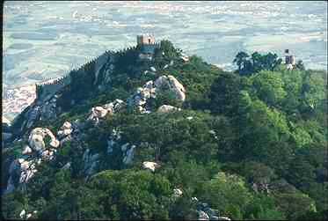
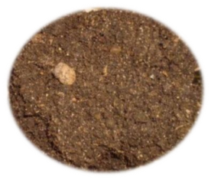
Земля
Земля –
планета
земля – почва
земля-суша

Slide 7
Затруднение

Slide 8
ВОДА, ВОЗДУХ, ГОРНЫЕ ПОРОДЫ, ПОЧВА

Slide 9
Тема урока:
Закрепление изученного
по темам «Вода, воздух,
горные породы, почва»

Slide 10
Цель:
Повторить и углубить знания
по темам «Вода, воздух, горные породы, почва»

Slide 11
ВОПРОС
Что такое почва?

Slide 12
Почва – это верхний плодородный слой земли, на котором растут растения

Slide 13
ВОПРОС
Назовите свойства почвы

Slide 14
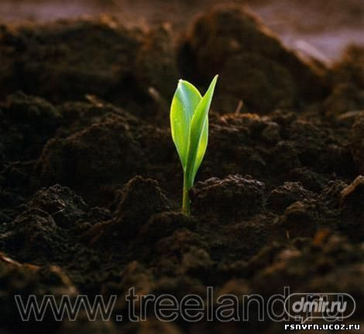
Свойства почвы:
Сыпучая
Почва пропускает воду - водопроницаемость
Почва нагревается и охлаждается -теплопроводность
Плодородие

Slide 15
ВОПРОС
Назовите состав почвы

Slide 16
воздух
песок, глина
состав
почвы
остатки растений
и животных
минеральные
соли
живые
организмы
вода

